Slide 1

Usability Test
Sito web del Comune di Taranto
FSC – Five Students of Computer Science
Università degli Studi di Bari “A. Moro”
CdL in “Informatica e Comunicazione Digitale”
Corso di “Interazione Uomo Macchina” (prof.ssa Rosa Lanzilotti)

Slide 2
Chi siamo

Slide 3
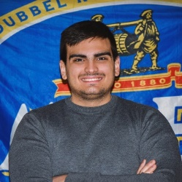
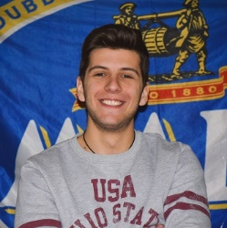
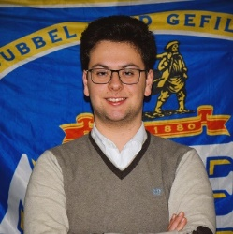
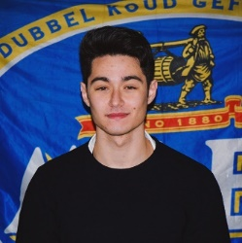
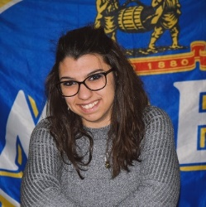
Il Team FSC
Alessandro
Annese
Davide
De Salvo
Andrea
Esposito
Graziano
Montanaro
Regina
Zaccaria
Project Manager
— Per aspera a laude! —

Slide 4
Preparazione al test di usabilità

Slide 5
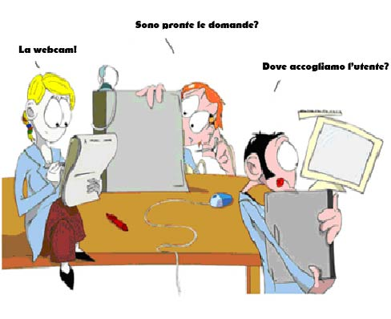

Slide 6
Cosa si è valutato?

Slide 7
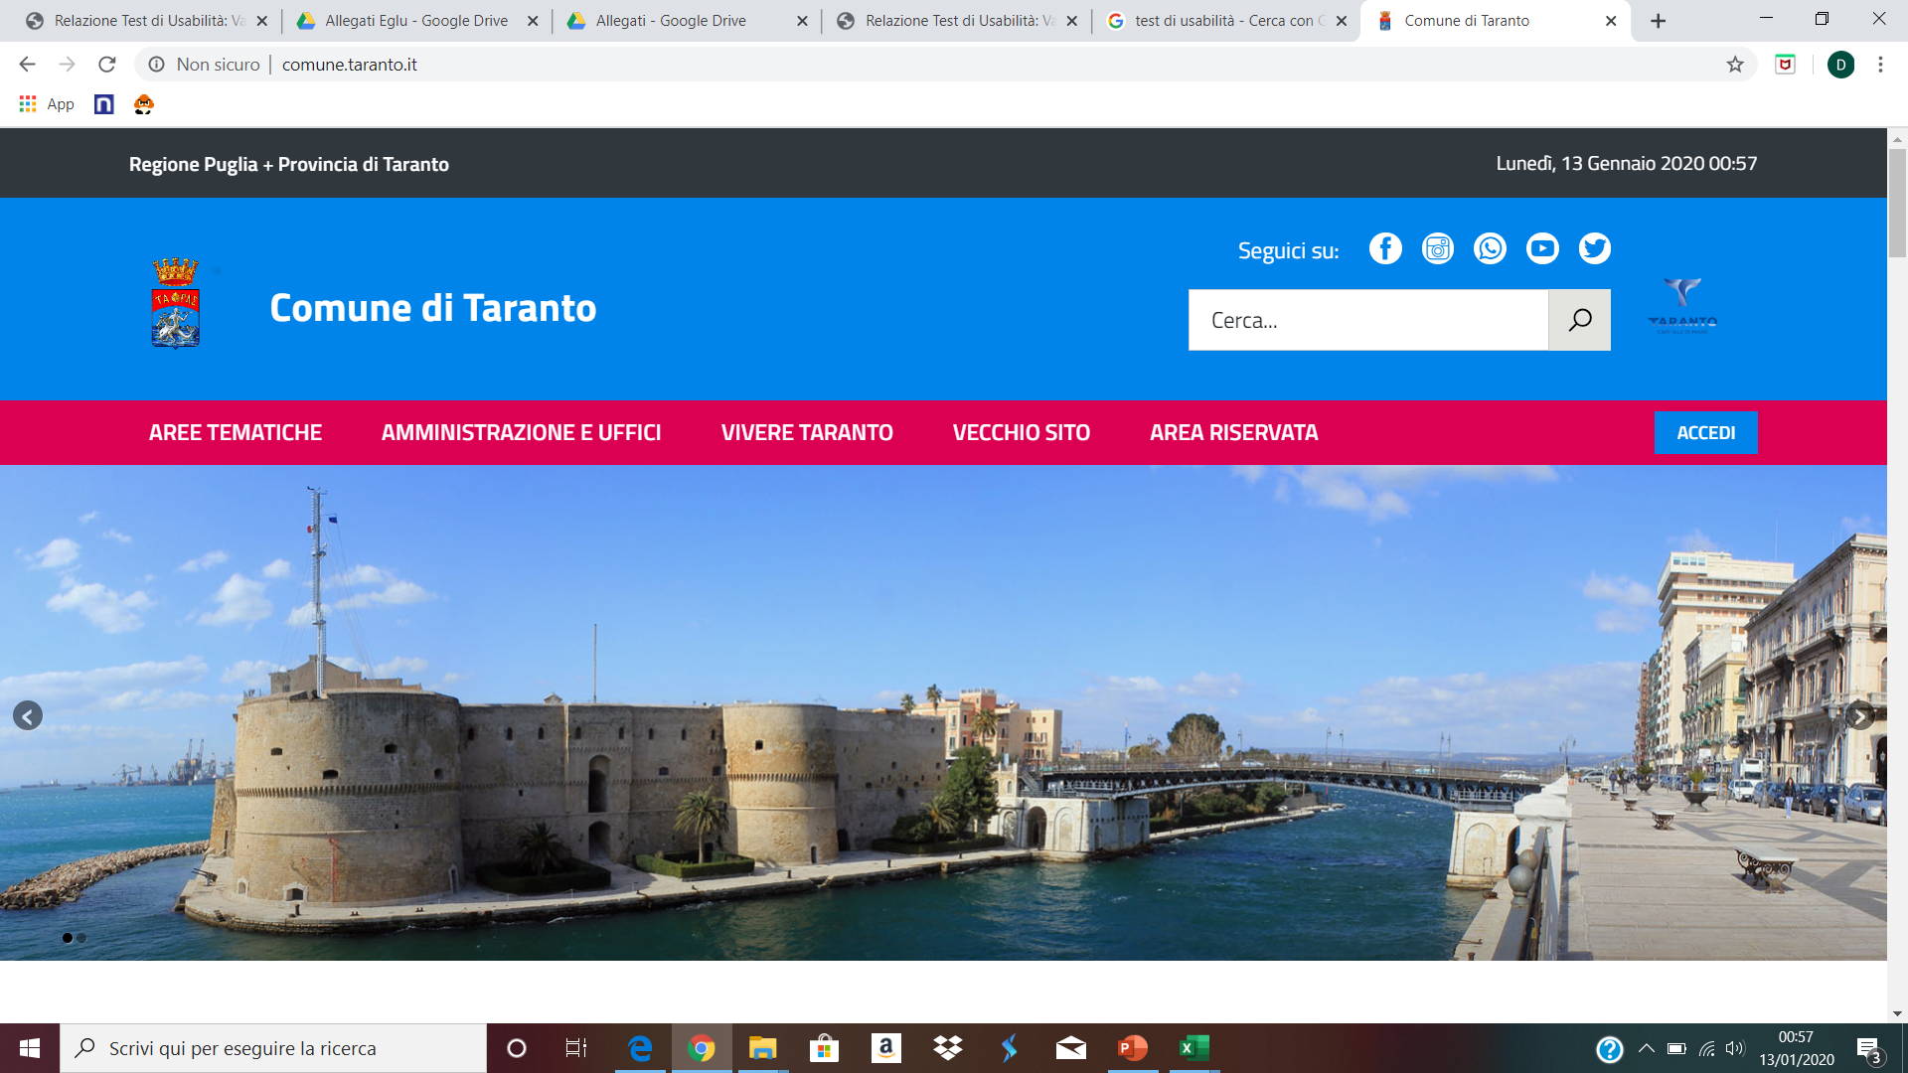
Sito del Comune di Taranto
Abbiamo deciso di valutare il sito del nostro Comune.
Nell’usarlo molto spesso, ci siamo accorti che è molto difficile da usare.
A decidere di scegliere di valutare il sito del Comune è stata proprio la curiosità di sapere precisamente quanto questo sito non è usabile, nella speranza che prima o poi verrà sistemato.

Slide 8
Tester

Slide 9



Categorie di utente
Utenti giovani
Utenti maturi
Utenti anziani
Questa categoria di utenti è costituita da persone che
fanno un uso
quotidiano e intensivo di
Internet.
Non hanno difficoltà ad utilizzare un computer. Potrebbero utilizzare il sito del Comune di Taranto per effettuare tutte le
operazioni legare agli
uffici comunali.
Questa categoria di utenti è costituita da persone che fanno un uso quotidiano di internet ma
non ne sfruttano
pienamente i servizi.
Non hanno difficoltà ad
utilizzare un computer.
Potrebbero utilizzare il sito del Comune di Taranto
per recuperare notizie ed effettuare pagamenti.
Questa categoria di utenti è costituita da persone che
fanno un utilizzo ridotto
della tecnologia. Potrebbero avere difficoltà nell'utilizzo di un computer.
Tuttavia potrebbero
avere la necessità di
utilizzare il sito del
Comune per recuperare
notizie o informazioni di
varia natura.

Slide 10
Risultati tasso di successo

Slide 11
Tasso di successo
 | Tester 1 | Tester 2 | Tester 3 | Tester 4 | Tester 5 | Tester 6 | Tasso di successo medio per task
Task 1 | ✗ | ✗ | ✗ | ✗ | ✓ | ✗ | 16,67%
Task 2 | ✗ | ✗ | ✗ | ✗ | ✗ | ✗ | 0,0%
Task 3 | ✓ | ✗ | ✓ | ✗ | ✓ | ✓ | 66,67%
Task 4 | ✗ | ✗ | ✗ | ✓ | ✗ | ✓ | 33,33%
Task 5 | ✗ | ✗ | ✗ | ✗ | ✗ | ✗ | 0,0%
Task 6 | ✗ | ✗ | ✓ | ✗ | ✓ | ✓ | 50,0%
Tasso di successo medio per tester | 16,67% | 0,0% | 33,33% | 16,67% | 50,0% | 50,0% | Media: 27,78%

Slide 12
Risultati NPS

Slide 13
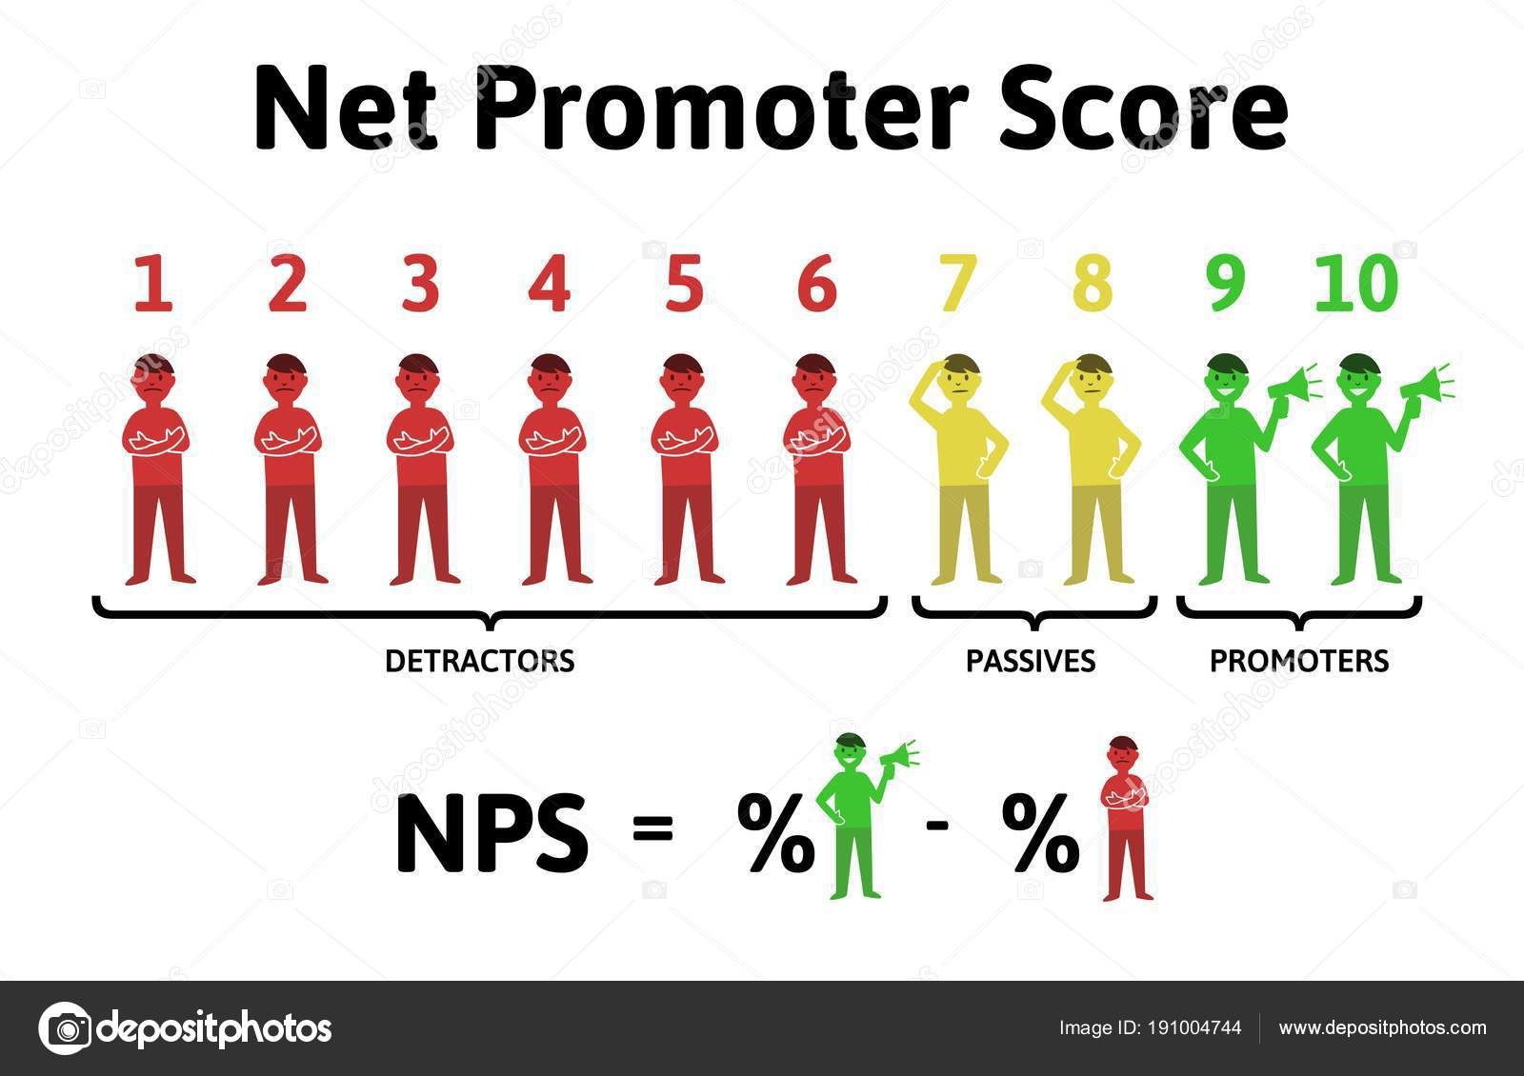

Slide 14
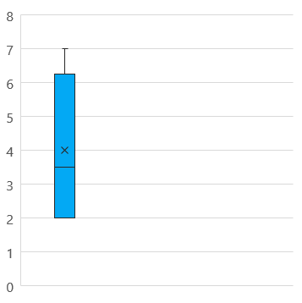
NPS (Net Promoter Score)
Score NPS: -83

Slide 15
Risultati SUS

Slide 16
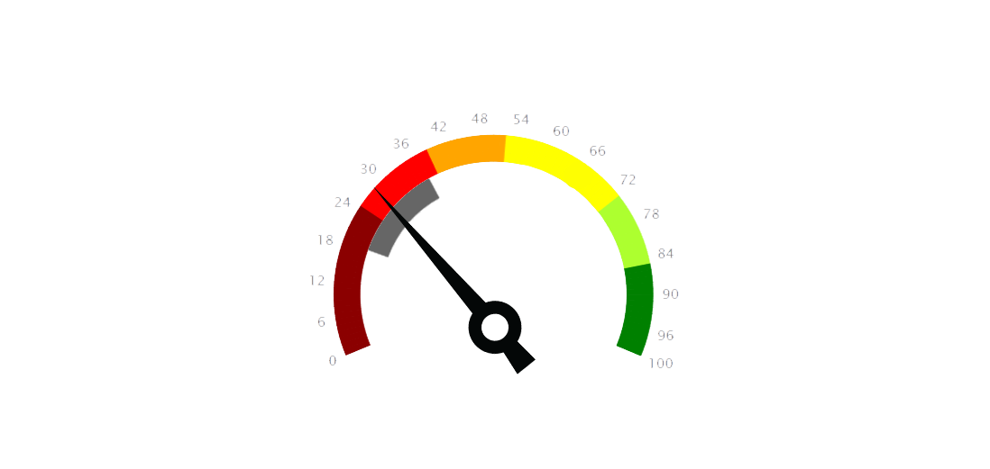
SUS (System Usability Scale)
Score medio SUS: 29.17
Deviazione standard: 14.91

Slide 17
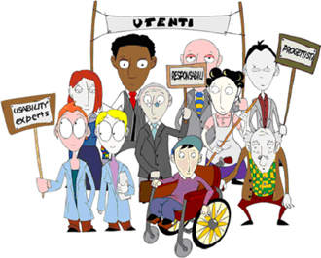
Considerazioni finali
La considerazione finale è che i Tarantini dovrebbero essere in rivolta.
Il sito non è assolutamente usabile.
Ogni compito che potrebbe essere eseguito in quel sito risulta essere difficile da compiere.
Altro aspetto molto grave è che il sito non rispetta assolutamente la legge Stanca, i diversamente abili sono stati dimenticati.
Quindi, il sito oltre a non essere usabile non è neanche accessibile.
Sito completamente da rifare.

